Slide 1
● 参加者の氏名は「医療機関名+参加者名」にしてください。 ● カメラとマイクはOFFにさせていただきます。 ● 質問がある場合は、説明会後に、下記担当まで御連絡ください。 保健医療局医療政策部救急災害医療課周産期医療担当 剣持・阪上 S1150402@section.metro.tokyo.jp ● 資料は説明会終了後に都HPに掲載いたします。
--- 説明会の注意事項 ---
開始時間までお待ちください

Slide 2
東京都ドナーミルク利用支援事業に関する 医療機関向け説明会
令和７年５月
東京都 保健医療局 医療政策部

Slide 3
本日の内容
１.ドナーミルクとは、母乳バンクとは
一般財団法人日本財団母乳バンク 常務理事 田中 麻里 様
２.令和７年度 東京都ドナーミルク利用支援事業の概要について
東京都保健医療局医療政策部救急災害医療課
３.東京都ドナーミルク利用支援事業の申請方法について
東京都保健医療局医療政策部救急災害医療課

Slide 4
1.ドナーミルクとは、母乳バンクとは
一般財団法人日本財団母乳バンク 常務理事 田中麻里

Slide 5
「母乳バンク」とは
母乳バンクとは、ご自身のお子さんが必要とする以上に母乳が出るドナーよりご寄付いただいた母乳を、適切に低温殺菌処理、細菌検査、冷凍保管し、NICU（新生児集中治療室）の要請に応じて、「ドナーミルク」として早産・極低出生体重（体重1,500g 未満）の赤ちゃんに提供する仕組みです。

Slide 6
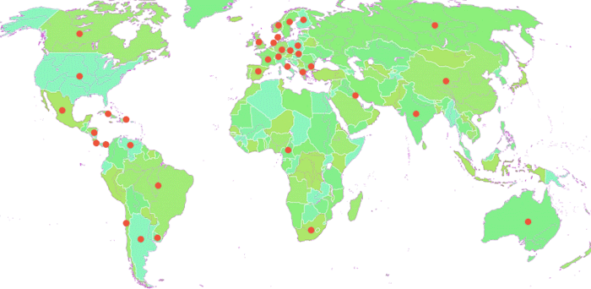
世界における母乳バンク
1909年 最初の母乳バンクがウィーンで誕生
1919年 アメリカ最初のバンク設立（ボストン）
1985年 北米母乳バンク協会設立
2010年 欧州母乳バンク協会設立（ミラノ）
【2022年現在、66か国・750施設以上】
北米(31)
欧州(281)
英国(15)
ブラジル
(203)
https://www.internationalmilkbanking.org/index/worldbanks/

Slide 7
日本における母乳バンクの歩み
世界：1909年に最初の母乳バンクがウィーンで誕生以来、66カ国750カ所以上
日本：⼀般財団法⼈⽇本財団⺟乳バンクと⼀般社団法⼈⽇本⺟乳バンク協会の２つの法人が「日本橋母乳バンク」（運営：日本母乳バンク協会）、「日本財団母乳バンク」・「藤田医科大学病院日本財団母乳バンク」（運営：日本財団母乳バンク）の３つの母乳バンク拠点の運営を担っています。➡２拠点で業務委託を提携し、母乳バンクの普及につとめています。
2013年6月 昭和大学医学部小児科学教室にて、母乳バンク準備室開設
2014年4月 厚生労働省研究班【分担研究 母乳バンクの安全な運用】（～2017年3月）
2014年7月 「昭和大学江東豊洲病院母乳バンク室」開設
2017年5月 一般社団法人日本母乳バンク協会設立
2019年7月 日本小児科学会提言
2020年4月 厚生労働省研究班「ドナーミルクを安定供給できる母乳バンクを整備するための研究」 (～2023年3月)
2020年9月 「日本橋母乳バンク」（運営：日本母乳バンク協会）開設
2021年3月 昭和大学江東豊洲病院母乳バンク室閉室
2021年4月 一般財団法人日本財団母乳バンク設立
2022年4月 「日本財団母乳バンク」（運営：日本財団母乳バンク）開設
2023年4月 こども家庭庁研究班「ドナーミルクを必要とする児に普及するために必要なエビデンスを構築するための研究」（～2026年3月)
2023年6月 「藤田医科大学病院日本財団母乳バンク」（運営：日本財団母乳バンク）開設

Slide 8
国内母乳バンク活動の推移
２つの母乳バンク（日本母乳バンク協会と日本財団母乳バンク※）の活動推移（2025年3月末現在）
※日本財団母乳バンクは2021年度法人設立2022年度より稼働開始
年度 | ドナー登録完了数 （人） | 冷凍母乳受領量 （ℓ） | 低温殺菌量 （ℓ） | NICU配送量 （ℓ） | 提供赤ちゃん人数 （人） | ドナーミルク使用施設（＝利用病院数）
2018年度 | 15 | 279.000 | 107.000 | 54.50 | 66 | 0
2019年度 | 24 | 147.000 | 147.000 | 73.80 | 112 | 11
2020年度 | 161 | 630.000 | 420.000 | 264.00 | 203 | 22
2021年度 | 254 | 1,566.000 | 1,100.000 | 879.00 | 364 | 55
2022年度 | 629 | 3,570.074 | 2,590.435 | 1,670.05 | 708 | 75
2023年度 | 607 | 3,826.013 | 2,651.790 | 2,003.42 | 934 | 95
2024年度 | 748 | 4,501.958 | 3,242.125 | 2,449.62 | 1,202 | 114
※: 「冷凍母乳受領量」「低温殺菌処理量」は1ml単位で集計、「NICU配送料」はドナーミルクを30ml, 80ml, 150mlの３種類のボトルで提供しているため10ml単位で集計
Notes:
このスライドは、国内２つの母乳バンクの合計の活動推移データとなります。
一般社団法人日本母乳バンク協会が設立し、稼働を開始した2018年度から2021年度までの推移は１つのバンクのみのデータです。
私たち一般財団法人日本財団母乳バンクが2021年度に法人を設立し、2022年度より稼働を開始したので、2022年度、2023年度は国内2つの母乳バンクの合計となります。
２０２３年度は、冷凍母乳受領量、低温殺菌処理量、NICU配送量、ドナーミルク使用施設数が増え、ついに１０００人を超える赤ちゃんにドナーミルクを届けることができました。

Slide 9
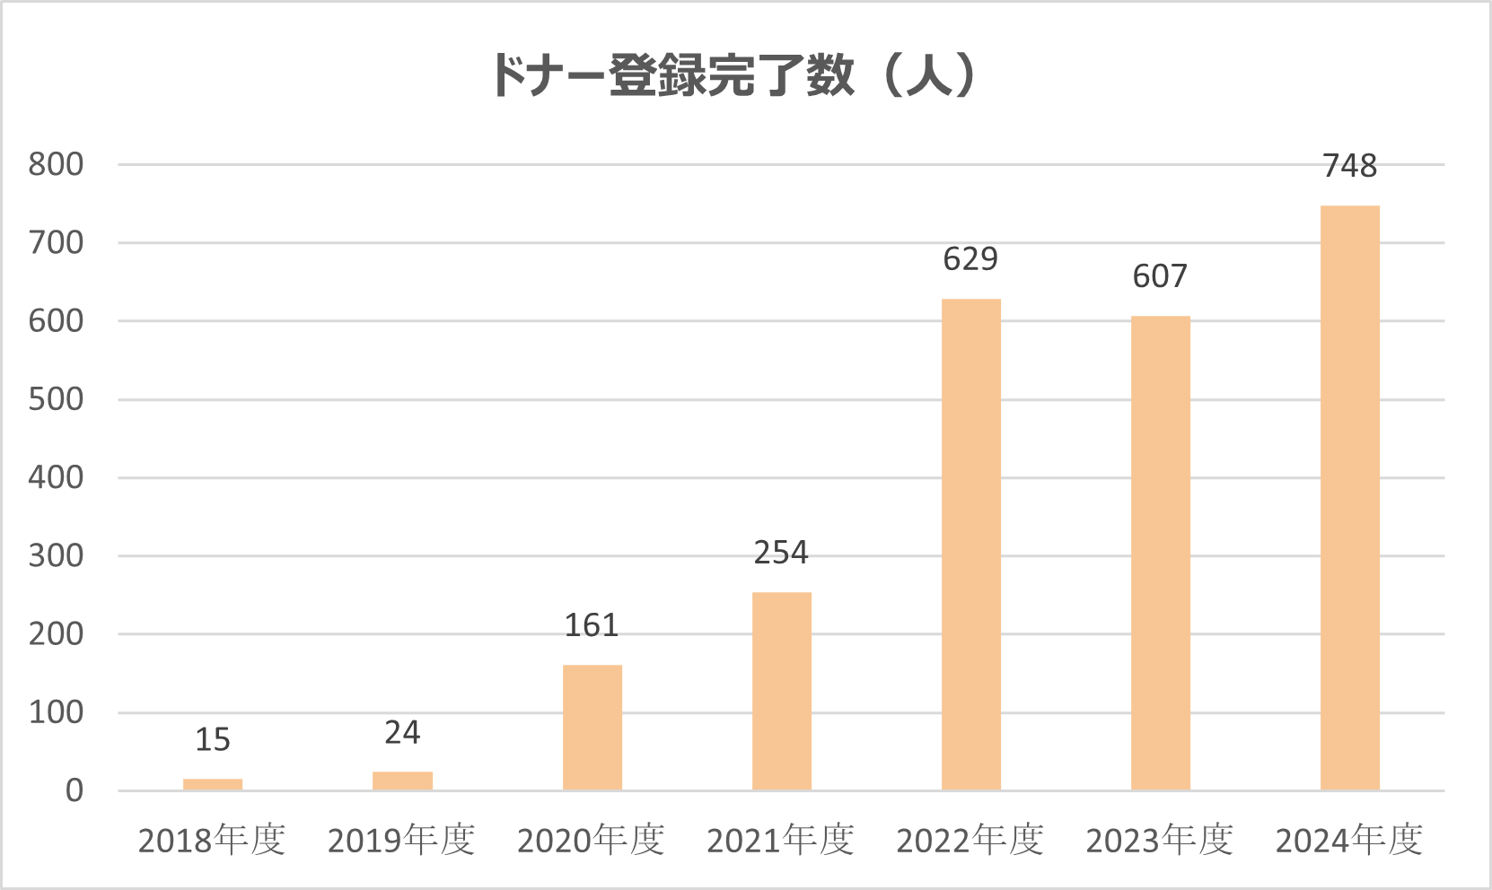
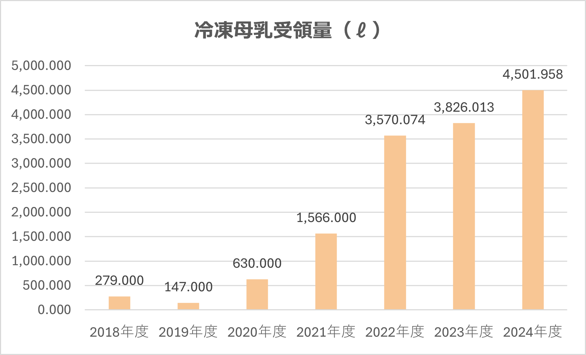
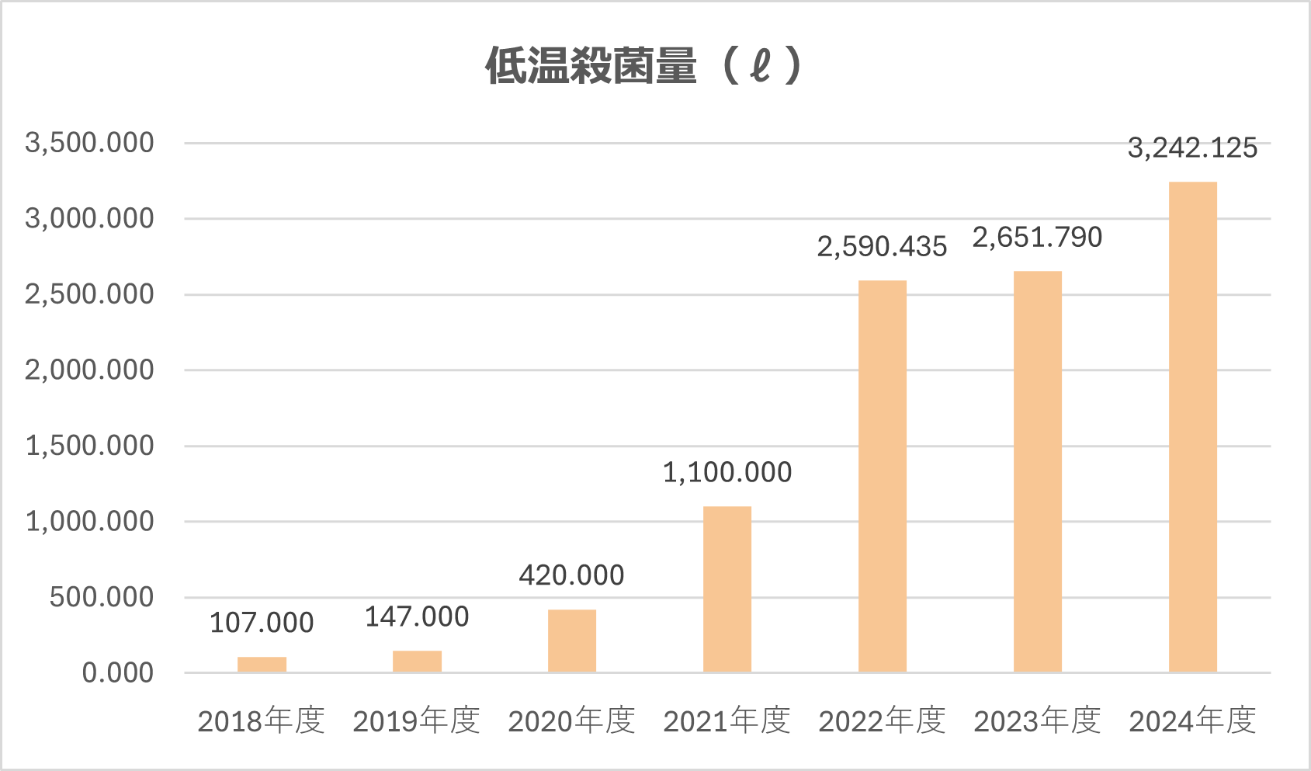
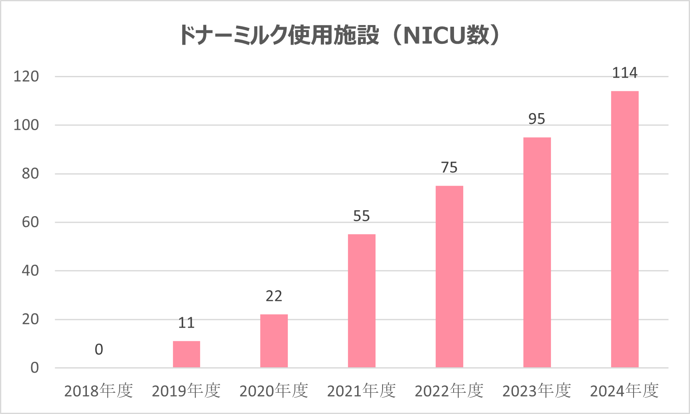
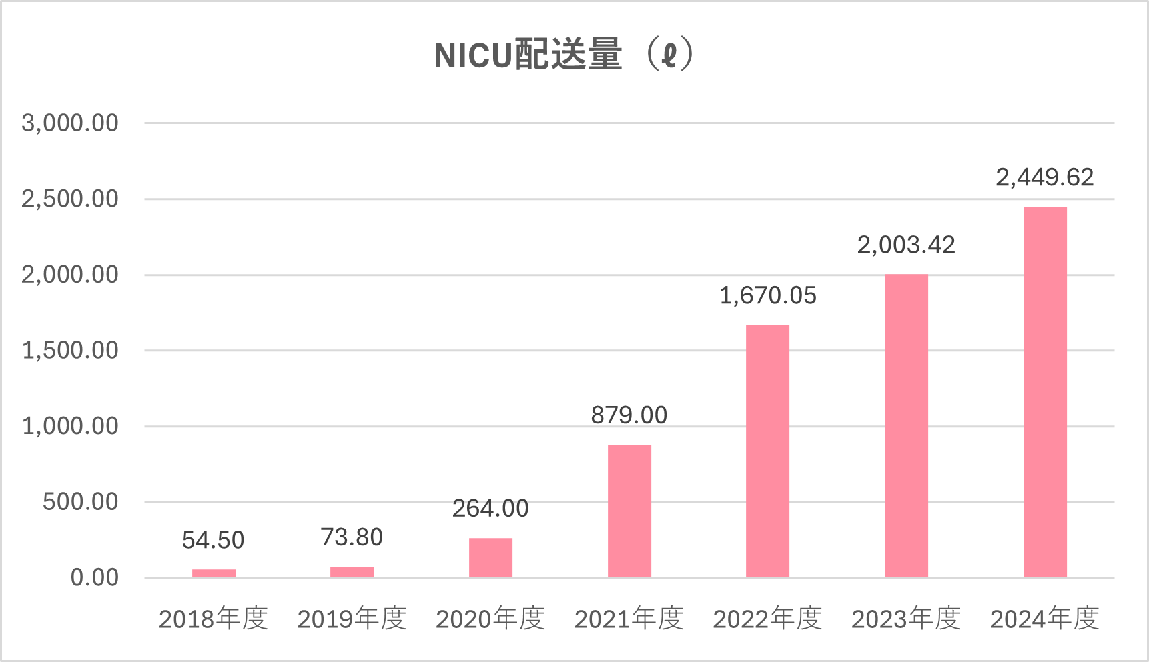
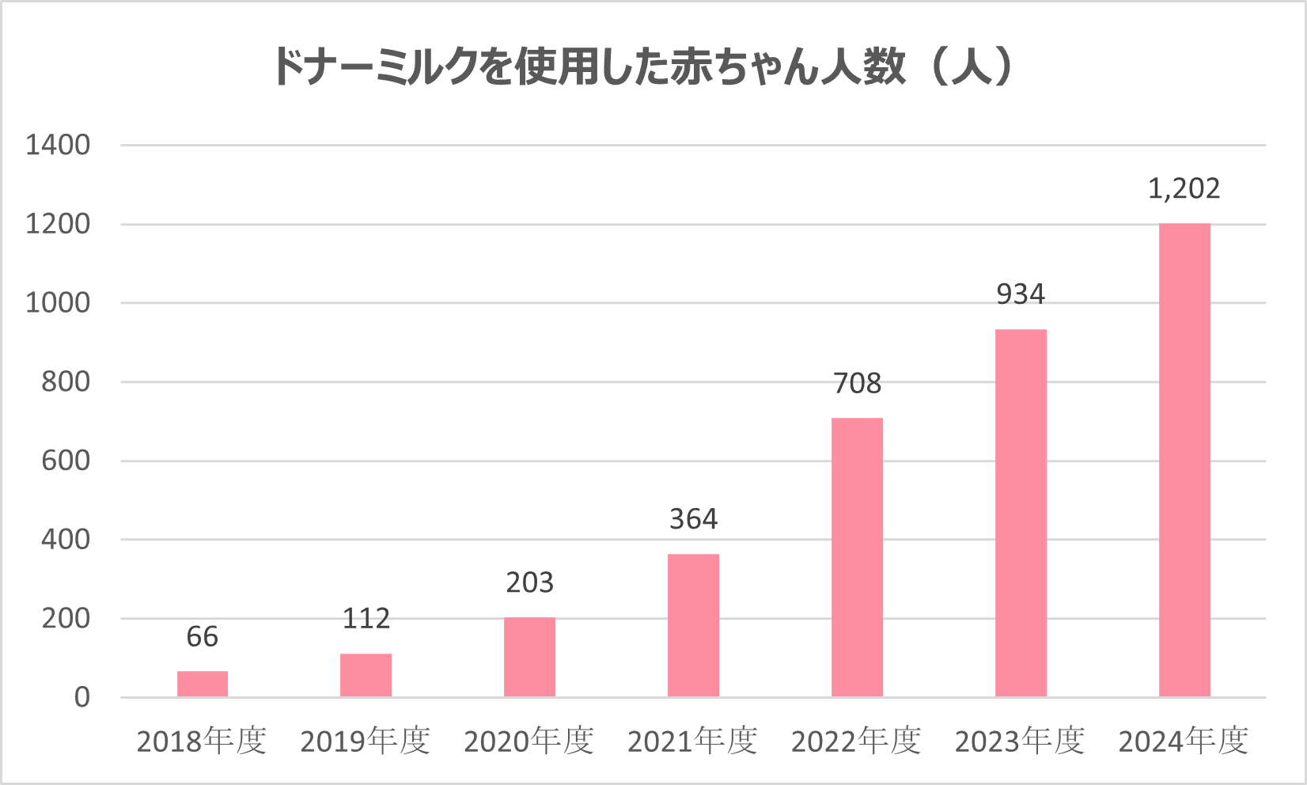
【参考】 母乳バンク活動の年度推移グラフ
Notes:
このスライドは、前のスライドにあった表を各項目ごとにグラフにしたものです。
2023年度は国内２つの母乳バンクで、607人のドナーから3,826ℓの母乳をご寄付いただきました。
そのご寄付いただいた母乳を、２つの母乳バンクで低温殺菌処理、細菌検査し、ドナーミルクとして冷凍保管をしました。
その後、９５の病院NICUに2,003ℓ発送し、1,118人の必要とする早産・極低出生体重の赤ちゃんがドナーミルクを使用しました。

Slide 10
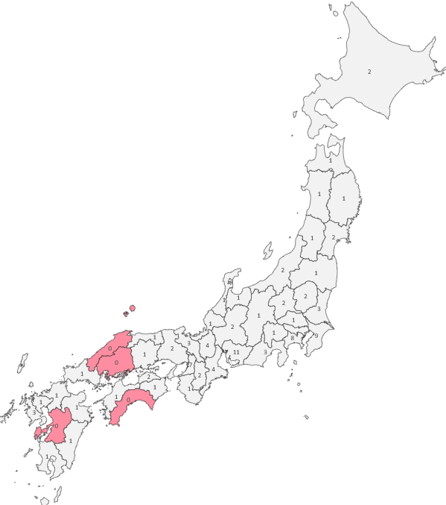
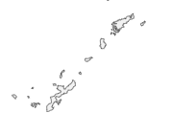
【参考】 「母乳バンク」の普及状況（2025/4/2現在）
全国43都道府県115施設（NICU）がドナーミルクを利用
- 2024年度は1200人を超える赤ちゃんに提供
総合周産期母子医療センターのカバー率：66%
残り4県への普及が目標
広島県、島根県、高知県、熊本県
19
(~3/1時点)

Slide 11
運営上の課題：毎年新規ドナー獲得が必須
ドナーは約１年弱で卒業（産後1か月健診後の方が対象）
➡ 毎年、新規のドナー獲得が必須
➡ ドナーミルク使用施設の拡大に伴い、前年度より多いドナー数が必要
ドナー登録施設数：全国22都道府県48施設（※）
東京都は8施設のみ
生後間もないお子さんのお母さんが多いため、登録の利便性を高める必要有
産婦人科、小児科クリニックにドナー登録施設契約の呼びかけ
➡ 母乳バンクで随時、対面／オンライン説明会開催中
➡ 契約後初回問診前には、オンラインで問診レクチャーを実施
Notes:
そして、母乳バンクの仕組みを支えるドナーの増加も必要不可欠です。
献血と違い、母乳の寄付は期間限定です。母乳が出る限りは何年でもご協力いただけるのですが、仕事復帰のタイミング等もあり平均して１年でドナーを卒業される方が多いです。
つまり、毎年新規のドナーを獲得していく必要があります。
ドナーは約１年未満でご卒業されることから、毎年新規のドナーのご協力が必要となります。
しかしながら、2024年5月9日現在で、２つの母乳バンクあわせてもドナー登録施設は全国２０都道府県４１施設にとどまっています。
より多くの方がドナーになっていただけるように、現在、全国複数の病院・クリニックとドナー登録施設契約の交渉をすすめている他、医療系学会にブース出展したり、オンライン説明会の開催も行っております。

Slide 12
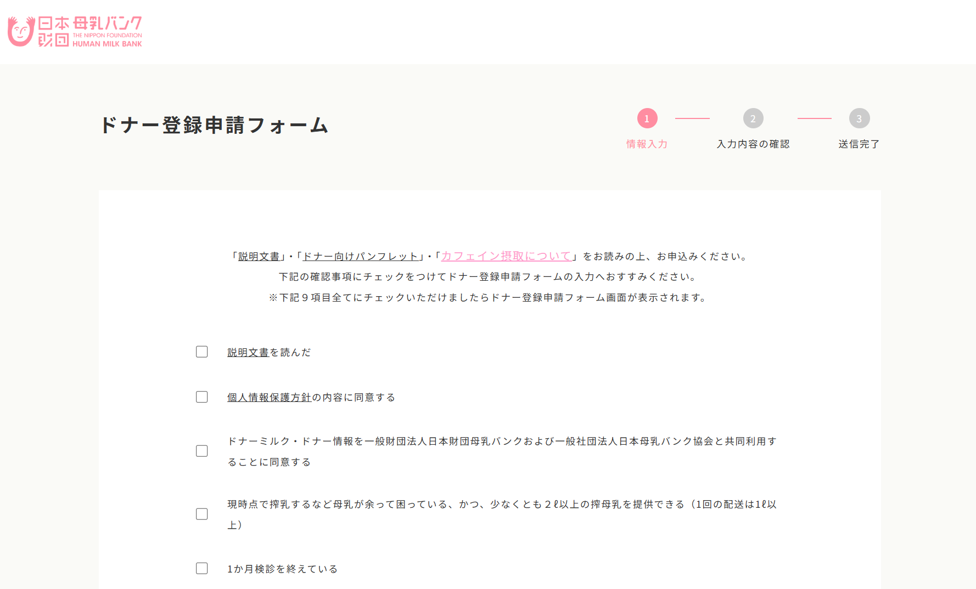
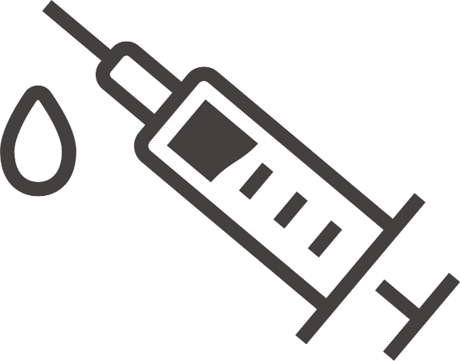
ドナー登録プロセス
WEB
来院
（適合者のみ）
問診・同意書記入
問診・同意書記入
血液検査
（適合者のみ）
【ドナー登録完了】母乳寄付開始

Slide 13
ドナー登録施設にお願いする業務内容
ドナー登録希望者に対する問診・血液スクリーニング検査予約調整および受付
WEB問診の適合者を母乳バンクから施設にご紹介
ドナー登録希望者の問診予約方法については、施設のご都合を事前にお伺いしてご案内
ドナー登録希望者に対する問診及び血液スクリーニング検査に必要な検体の採取
問診時に必要な資料ならびにドナーへお渡しするキットは、事前に母乳バンクから施設に送付
採取した検体の日本財団母乳バンクが指定した検査会社への検査依頼
HBS抗原(HQ) 、HCV抗体(第3世代)、HIV抗原・抗体 、HTLV-Ⅰ(ATLV)抗体、梅毒定性RPR(LA)、梅毒定性TP抗体(LA)
血液スクリーニング検査費用は母乳バンクが検査会社に直接お支払い
ドナー登録に要する問診票、同意書、血液スクリーニング検査結果、およびその他必要書類等の母乳バンクへの郵送
資料送付費用も母乳バンクが負担
Notes:
そして、母乳バンクの仕組みを支えるドナーの増加も必要不可欠です。
献血と違い、母乳の寄付は期間限定です。母乳が出る限りは何年でもご協力いただけるのですが、仕事復帰のタイミング等もあり平均して１年でドナーを卒業される方が多いです。
つまり、毎年新規のドナーを獲得していく必要があります。
まず、４月１日より、公式ウェブサイトでドナー登録フォームの受付を開始いたします。
そして、ドナーに関心を持っていただける方が、お近くの病院でドナー登録できるように、ドナー登録施設を順次拡大していきます。現在、当法人と契約している施設は、港区の日野原記念クリニックのみですが、４月１日付で、関東１施設、関西２施設が追加予定です。
さらに、世間的な母乳バンクの認知も高めたいと思っております。本日より公式ウェブサイトならびにインスタグラムを開設いたしましたので、これから情報発信を積極的に行っていきます。
また、６月４日には、母乳バンクカンファレンスを日本財団ビルにて開催いたします。
こうした周知啓発活動によって、母乳バンクの仕組みを国内に普及させることに努めて参ります。
以上を持ちまして、私から日本財団母乳バンクの概要説明とさせていただきます。
ご清聴ありがとうございました。

Slide 14
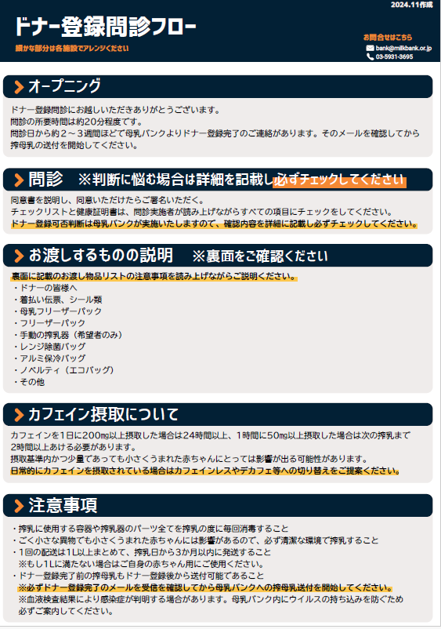
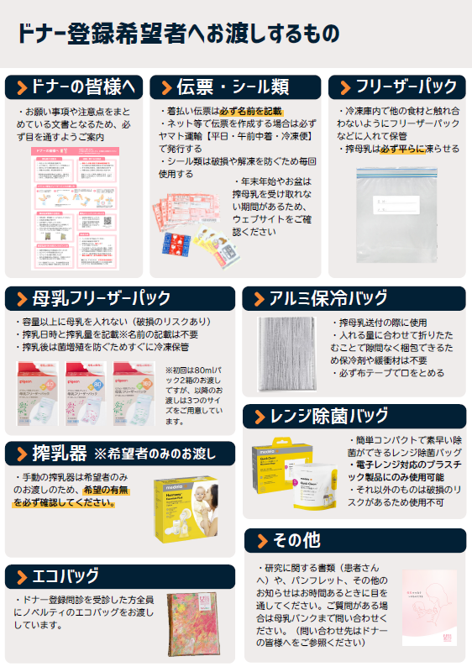
ドナー登録問診フロー

Slide 15
第8回母乳バンクカンファレンス
Notes:
献血と比べてまだまだ認知度の低い母乳バンクです。
そこで、医療従事者の方々、一般の方々、それぞれに向けて周知啓発活動を実施しております。
医療従事者向けには医療系学会でのブース出展や、先週末に母乳バンクカンファレンスを開催しています。
また一般向けには公式ウェブサイト、インスタグラムでの情報発信や、啓発資料の配布、母乳バンク見学会の開催などを行っております。
啓発資料としては、愛知県で母子手帳交付時に母子手帳に挟んでいただいている母乳バンクのA6サイズのチラシとなります。
また、インスタグラムを通してドナー登録申請をしてくださる方もいらっしゃいます。
母乳バンクが当たり前の社会となるように、引き続き認知度向上に取り組んで参ります。

Slide 16
【問合せ先】
日本財団母乳バンク
info@milkbank.or.jp
Notes:
以上を持ちまして、私から日本財団母乳バンクの概要説明とさせていただきます。
ご清聴ありがとうございました。

Slide 17
２.令和７年度 東京都ドナーミルク
利用支援事業の概要について
東京都保健医療局医療政策部救急災害医療課

Slide 18
２.令和７年度 東京都ドナーミルク利用支援事業の概要について（ドナー登録施設支援事業）
事業目的
▪ドナーミルクの利用やドナー登録を行う医療機関を支援し、ドナーミルクを必要とするNICU入院児が利用可能な環境を整備する。
事業概要
ドナー登録施設支援事業
［事業概要］ドナー登録への支援（問診・採血に係る人件費、事務費など）
［補助対象］ドナー登録を行う医療機関（産科、小児科等）
［補助対象施設となる要件］ドナー登録を行う施設
として母乳バンクから業務を受託していること。
ドナー登録の促進に向け、周知を行うこと。
［基準額］ドナー登録１件あたり3,000円
［補助率］10/10
令和７年度予算額：32百万円
検査に係る人件費等
ドナーミルク
使用量に応じた会費
ドナー
登録施設
検査キット
ドナー情報
母乳バンク
使用施設
（NICU）
ドナー（提供者）

Slide 19
２.令和７年度 東京都ドナーミルク利用支援事業の概要について②（ドナーミルク使用料支援事業）
事業概要
ドナーミルク使用料支援事業
［事業概要］ドナーミルクを使用する施設への支援
［補助対象］ NICUを有する医療機関⇒主に周産期母子医療センター、周産期連携病院 等
［補助対象となる要件］
・母乳バンクのドナーミルク使用施設登録を行っていること。
・母親に対する母乳指導を適切に行っていること。
・都が行うドナーミルクに関する調査に応じること。
［対象経費］ドナーミルク使用量に応じた、
母乳バンクに対する年会費
［基準額］上限120万円
［補助率］10/10
検査に係る人件費等
ドナーミルク
使用量に応じた会費
ドナー
登録施設
検査キット
ドナー情報
母乳バンク
使用施設
（NICU）
ドナー（提供者）

Slide 20
３.東京都ドナーミルク利用支援事業の
申請方法について
東京都保健医療局医療政策部救急災害医療課

Slide 21
３.令和７年度 東京都ドナーミルク利用支援事業の申請方法について（スケジュール）
スケジュールについて
ドナーミルク利用支援事業の補助金の申請からお支払いまでのスケジュール（予定）は
以下のとおりです。
（施設⇒都）
令和７年
５月1３日（火）～
７月３１日（木）
交付申請書受付
（都⇒施設）
審査、
交付決定
（施設⇒都）
令和８年４月 実績報告書受付
※交付申請をご提出いただいた施設向けに、改めてお知らせいたします。
（都⇒施設）
５月
補助金支払い

Slide 22
３.令和７年度 東京都ドナーミルク利用支援事業の申請方法について（交付申請締切等）
交付申請について
要綱別紙第１号様式もしくは第２号様式とその関係書類を、
令和７年７月３１日（木）までの間に御提出ください。
様式は下記保健医療局ホームページよりダウンロードできます。
東京都保健医療局＞医療・保健＞救急・災害医療＞ドナーミルク利用支援事業
http://www.fukushihoken.metro.tokyo.jp/iryo/kyuukyuu/tenin_hanso.html

Slide 23
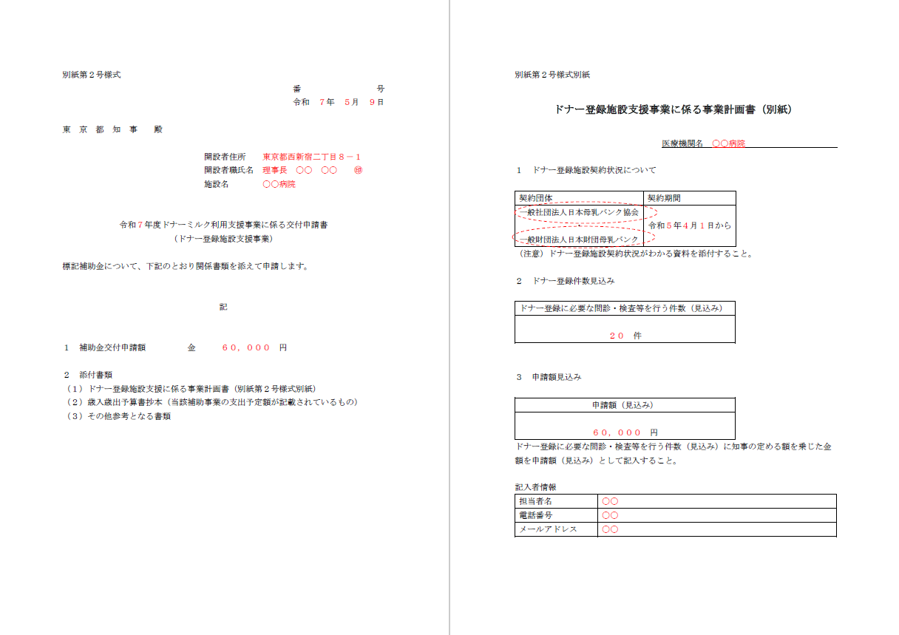
３.令和７年度 東京都ドナーミルク利用支援事業の申請方法について（様式の記載方法①）
交付申請について（ドナー登録施設支援事業①）
【添付資料】
ドナー登録施設契約状況
がわかる資料

Slide 24
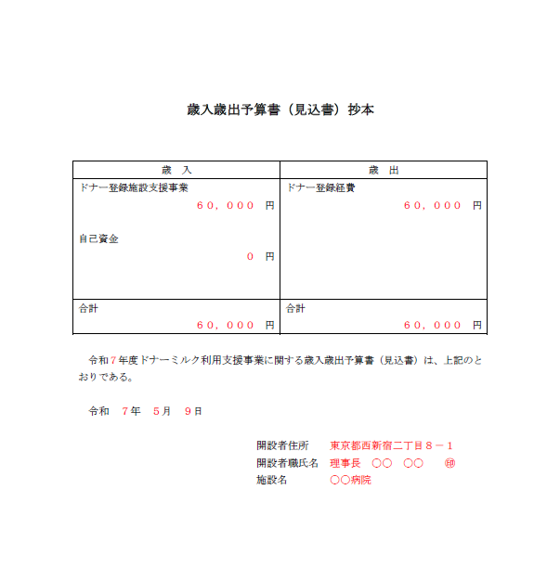
３.令和７年度 東京都ドナーミルク利用支援事業の申請方法について（様式の記載方法②）
交付申請について（ドナー登録施設支援事業②）

Slide 25
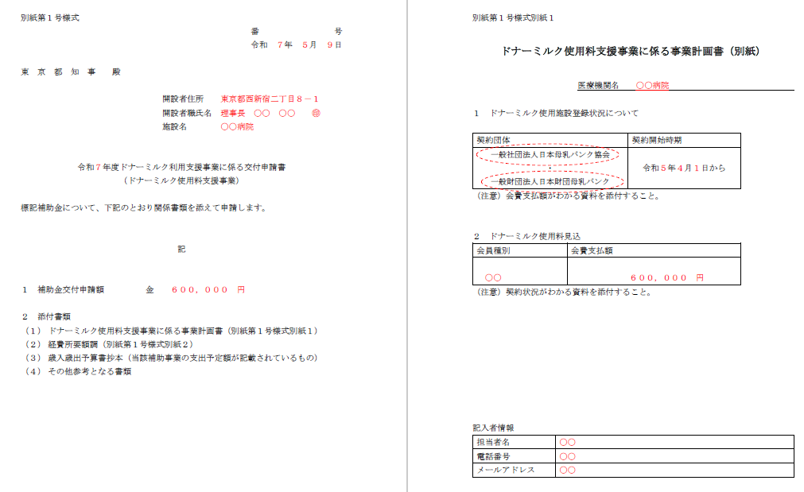
３.令和７年度 東京都ドナーミルク利用支援事業の申請方法について（様式の記載方法③）
交付申請について（ドナーミルク使用料支援事業①）
【添付資料】
会費支払額がわかる資料
（契約書等）

Slide 26
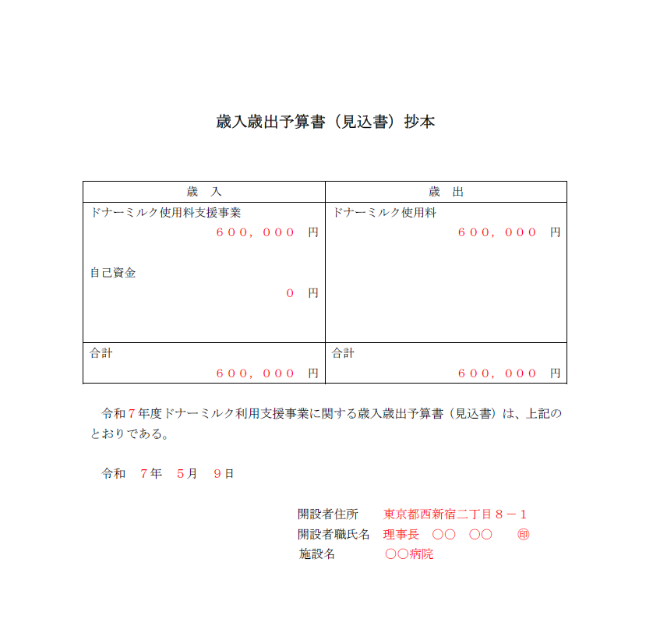
３.令和７年度 東京都ドナーミルク利用支援事業の申請方法について（様式の記載方法④）
交付申請について（ドナーミルク使用料支援事業②）

Slide 27
３.令和７年度 東京都ドナーミルク利用支援事業の申請方法について（申請書の提出方法）
交付申請について
原則、補助金申請システム（Jグランツ）を利用しての御提出をお願いします。
Jグランツの利用が困難な場合は、郵送及びメールで御提出ください。 （５月1３日（火）申請開始）
Jグランツの本補助事業のURLは以下のとおりです。
ドナー登録支援事業
https://www.jgrants-portal.go.jp/subsidy/a0WJ200000CDOStMAP
ドナーミルク使用料支援事業
https://www.jgrants-portal.go.jp/subsidy/a0WJ200000CDOZvMAP
【 Jグランツでご申請いただく際の注意事項】
・印鑑証明書・印鑑登録書の御提出は不要です。
・委任状の御提出は不要です。
※補助金の支払口座が法人口座ではなく、施設の口座の場合は、委任状をいただく場合があります。
・開設者職氏名欄（第１号様式、第２号様式及び歳入歳出予算書抄本）は法人代表者名を記載してください。
・よくあるご質問については、以下のサイトを御確認下さい。
https://www.jgrants-portal.go.jp/faq
・システムの利用が困難な場合は郵送（各１部）及びメール（電子データ）で御提出ください。
※御郵送での提出の場合、各様式への押印や印鑑証明書の御提出が必要になります。

Slide 28
３.令和７年度 東京都ドナーミルク利用支援事業の申請方法について（申請書の提出期限等）
交付申請書類の提出期限（再掲）
交付申請書類は、令和７年７月３１日（木）までに御提出ください。
様式は下記保健医療局ホームページよりダウンロードできます。
東京都保健医療局＞医療・保健＞救急・災害医療＞ドナーミルク利用支援事業
https://www.hokeniryo.metro.tokyo.lg.jp/iryo/kyuukyuu/syusankiiryo/donor_milk

Slide 29
３.令和７年度 東京都ドナーミルク利用支援事業の申請方法について（問合せ先等）
問い合わせ先について
〇 ドナー登録施設に関するお問い合わせ、ドナーミルクの利用に関するお問い合わせ
日本財団母乳バンク info@milkbank.or.jp
〇 東京都ドナーミルク利用支援事業に関するお問い合わせ
東京都保健医療局医療政策部救急災害医療課周産期医療担当
電話 03-5320-4379
メール S1150402@section.metro.tokyo.jp

